Slide 1
İLKOKULLARDA YETİŞTİRME PROGRAMI (İYEP)
Öğrenci Gruplarının Oluşturulması

Slide 2
PROGRAMA KATILACAK ÖĞRENCİLERİN BELİRLENMESİ
İYEP’e dâhil edilecek öğrenciler aşağıdaki işlemlere göre belirlenecektir:
• Takvime uygun olarak Bakanlıkça hazırlanan standart ölçme araçlarının ilkokul 3 ve 4. sınıfta öğrenim gören öğrencilere (özel eğitim tanısı olan öğrenciler hariç) uygulanması
• Sınıf öğretmeni tarafından öğrencilere ölçme araçlarının uygulanarak veri girişlerinin İYEP Modülüne işlenmesi
• e-Okul üzerinden İYEP’e dahil edilen öğrencilerin belirlenmesi

Slide 3
PROGRAMA KATILACAK ÖĞRENCİLERİN BELİRLENMESİ
Öğrenci belirleme sürecinde aşağıdaki ilkelere dikkat edilecektir:
1. Programa alınacak öğrencilerin belirlenme sürecinde İlkokullarda Yetiştirme Türkçe ve Matematik Programında yer alan kazanımlar doğrultusunda Millî Eğitim Bakanlığınca hazırlanmış öğrenci belirleme araçları kullanılır.
2. Araçlar Milli Eğitim Bakanlığı’nca hazırlanacak ve belirlenen tarih aralığında okullar tarafından uygulanacaktır.

Slide 4
PROGRAMA KATILACAK ÖĞRENCİLERİN BELİRLENMESİ
3. Öğrenci belirleme araçları İl/İlçe Milli Eğitim Müdürlüklerinin koordinasyonunda, kurum müdür/müdür yardımcılarının gözetiminde dersi okutan sınıf öğretmeni tarafından uygulanır.
4. Değerlendirme araçlarının maddelerine öğrencilerin verdikleri cevaplar, sınıf öğretmeni tarafından e-Okul Yönetim Bilgi Sistemi İYEP İşlemleri Modülüne işlenir.
5. Programa dâhil edilecek öğrenci listesi, alınması gereken ders ve modül seviyeleriyle birlikte Kurum Müdürünce İYEP İşlemleri Modülünden alınır.

Slide 5
PROGRAMA KATILACAK ÖĞRENCİLERİN BELİRLENMESİ
6. Özel eğitim tanısı olan öğrenciler değerlendirme sürecine dâhil edilmez; ancak özel öğretime ihtiyacı olan öğrencilerin dışındaki ilkokul 3 ve 4. sınıfında öğrenim gören tüm öğrencilere uygulanır
7. Standart değerlendirme araçları İYEP’e alınacak öğrencilerin tespiti, derse giren sınıf öğretmeni tarafından yapılır, araçların zamanında, eksiksiz ve usulünce uygulanmasından okul müdürü sorumludur.

Slide 6
PROGRAMA KATILACAK ÖĞRENCİLERİN BELİRLENMESİ
8. Öğrencinin İYEP’e alınıp alınmaması kararına itiraz okul müdürlüğüne yapılacak, itirazlar il/ilçe komisyonlarınca karara bağlanır.
9. 3. sınıfta İYEP’e devam edip kazanımları edinemeyen öğrenciler, 4. sınıfta öğrenci belirleme aracı uygulanmaksızın programa dâhil edilebilir.
10. Programa dâhil olup nakil veya başka sebeplerle okul değiştiren öğrenciler için aynı modül seviyesinden programa devam edilir.

Slide 7
PROGRAMA KATILACAK ÖĞRENCİLERİN BELİRLENMESİ
11. Herhangi bir sebeple takvim dâhilinde değerlendirme araçları uygulanamayan öğrencilere öğrenci belirleme araçları uygulanarak uygun olduğu modül seviyesinden programa dâhil edilir.
12. Programda izlemeye yönelik değerlendirme yapılarak kazanımları edinen öğrenciler, sınıf öğretmeninin teklifi okul komisyonunun kararıyla program dışına çıkarılacaktır.

Slide 8
ÖĞRENCİ GRUPLARININ OLUŞTURULMASI
Programda bireysel öğrenme ihtiyacı, bireysel öğrenme hızını dikkate alan bir yaklaşımın benimsenmesi, psiko-sosyal destek hizmeti verilmesi nedeniyle bir grubu oluşturan öğrenci sayısının, zorunluluk hali dışında, 6’yı aşmaması önem arz etmektedir.
Okul komisyonunca, okul genelinde programa alınacak öğrenciler, sayı öncelikli olmak üzere, sırasıyla, alınması gereken dersler ve modül seviyeleri dikkate alınarak İYEP Öğrenci Grup/grupları oluşturulur.

Slide 9
ÖĞRENCİ GRUPLARININ OLUŞTURULMASI
Zaman, mekân, insan kaynağının vb uygun olması durumunda bir grup, 1-6 (en fazla 6) öğrenciden oluşmalıdır. (Sözü edilen imkânların uygun olmaması durumunda bir gruptaki öğrenci sayısı 10 öğrenciye kadar artırılabilir.)
Öğrenci sayısının birden fazla grup oluşturmaya imkân vermesi halinde, gruplar ders ve modül seviyelerine uygun şekilde oluşturulur.
Okul genelinde 6’dan fazla öğrenci programa dâhil olursa ikinci grup açılır ve bu durumda dersler (Türkçe ve Matematik) dikkate alınarak gruplama yapılır.

Slide 10
ÖĞRENCİ GRUPLARININ OLUŞTURULMASI
• Okul genelinde 12’den fazla öğrenci programa dâhil olursa ders (Türkçe ve Matematik) ve modüllere (Türkçe 1-3 ve Matematik 1-3) göre gruplama yapılır.
• Grup oluşturmada zaruriyet arz eden durumlar haricinde Grup Oluşturma Tablosuna göre işlem yapılır.

Slide 11
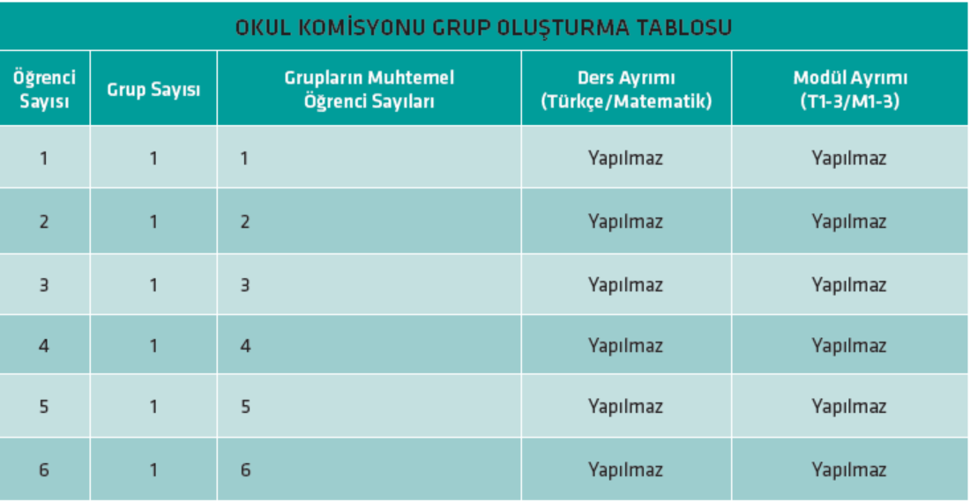
ÖĞRENCİ GRUPLARININ OLUŞTURULMASI

Slide 12
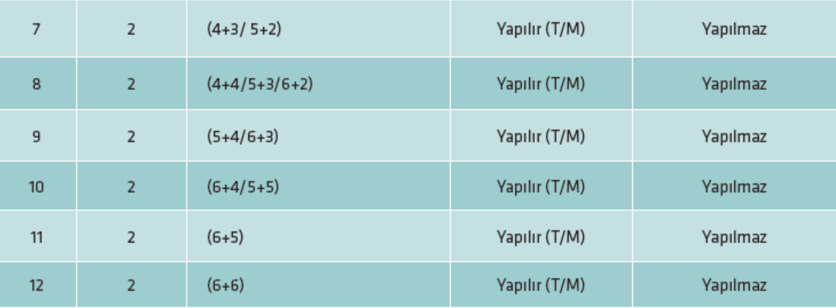
ÖĞRENCİ GRUPLARININ OLUŞTURULMASI

Slide 13
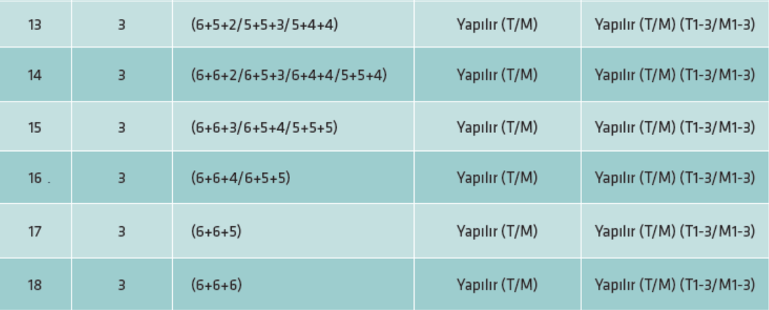
ÖĞRENCİ GRUPLARININ OLUŞTURULMASI

Slide 14
ÖĞRENCİ GRUPLARININ OLUŞTURULMASI

